Slide 1
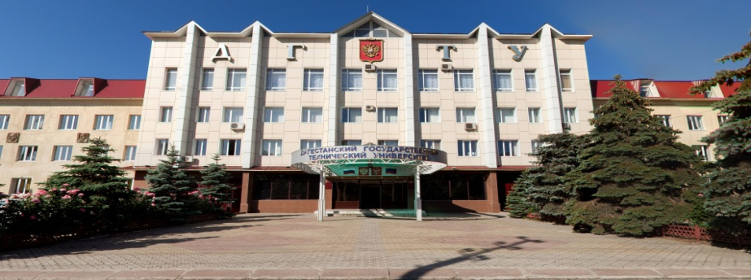
Федеральное государственное бюджетное образовательное учреждение высшего образования «Дагестанский государственный технический университет»
СИСТЕМА ДОПОЛНИТЕЛЬНОГО ОБРАЗОВАНИЯ И ПРОФЕССИОНАЛЬНОГО ОБУЧЕНИЯ В ФГБОУ ВО «ДГТУ»
Шахмаева А.Р.,
декан ФДОиПО ФГБОУ ВО «ДГТУ»

Slide 2
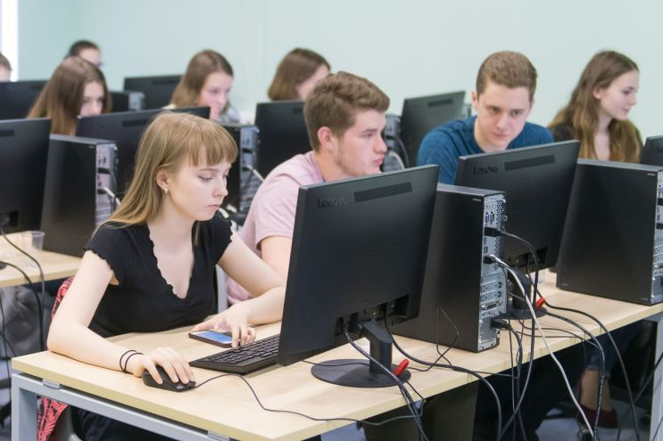
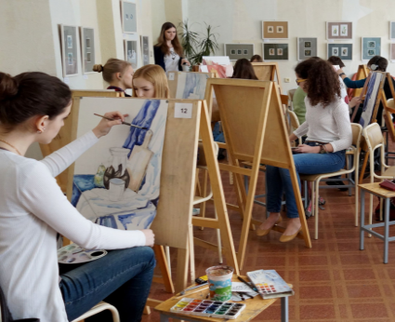
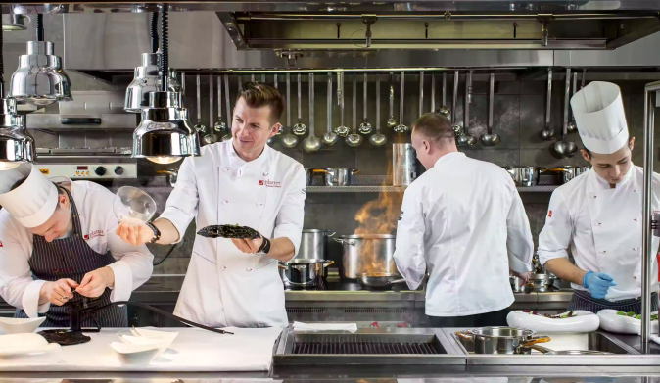
ДПО (дополнительное профессиональное образование)
Дополнительное образование
ДоДиВ (дополнительное образование детей и взрослых)
Профессиональное обучение

Slide 3
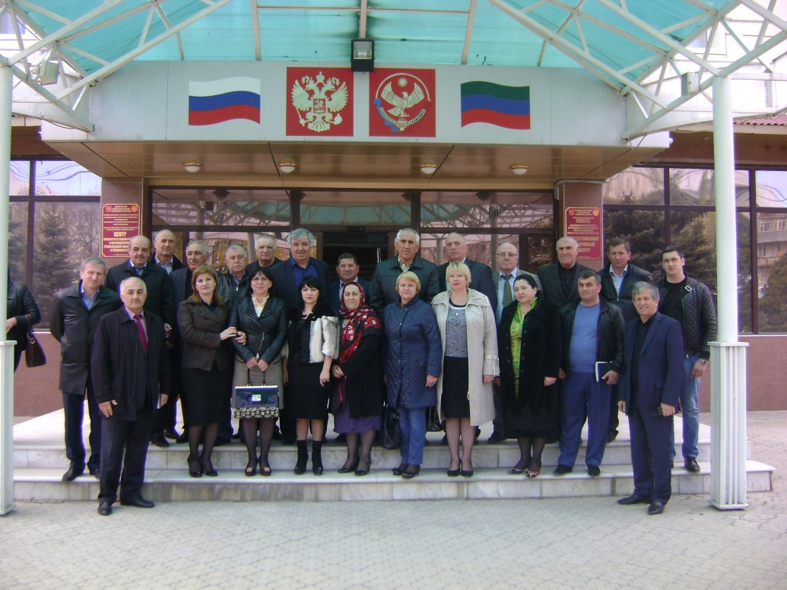
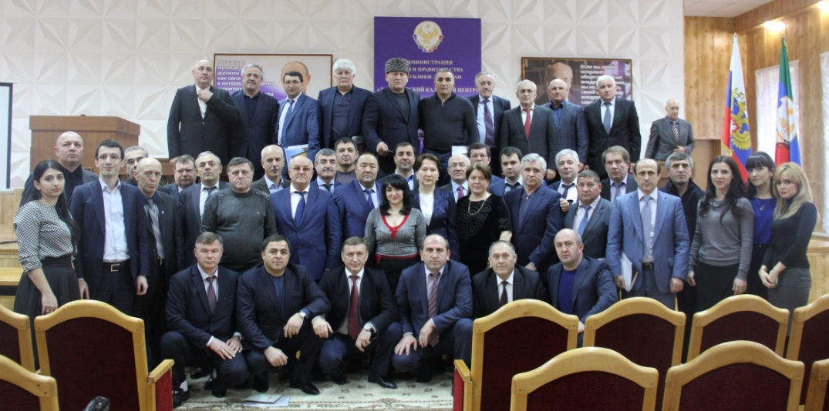
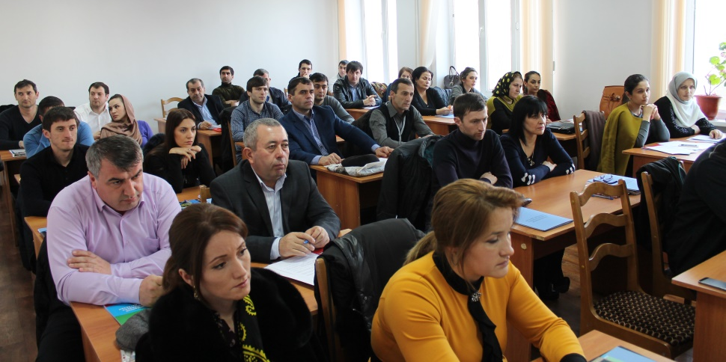
Дополнительное профессиональное образование
Удовлетворение образовательных и профессиональных
потребностей развития
человека

Slide 4
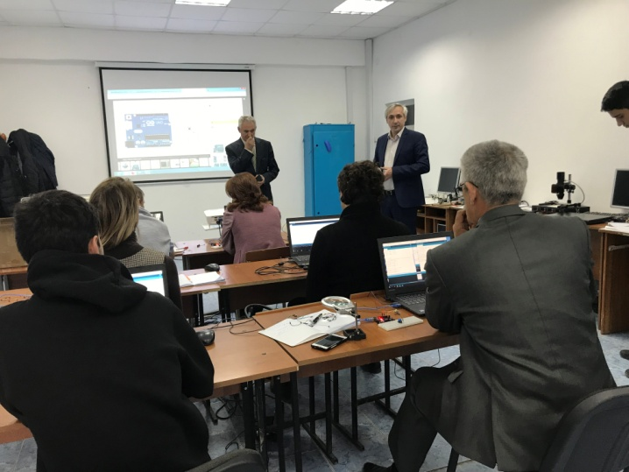
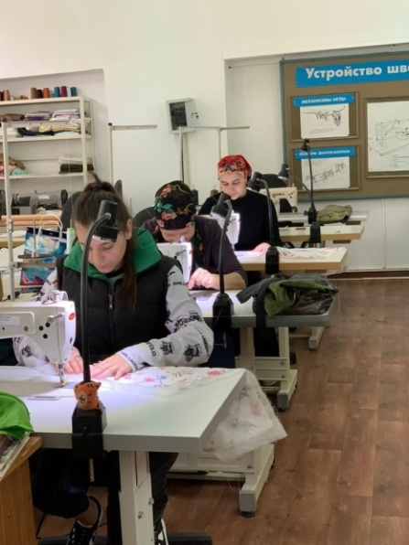
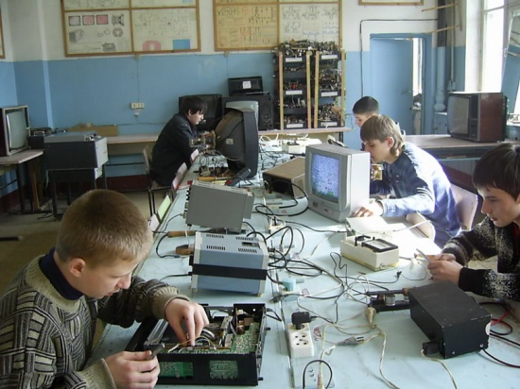
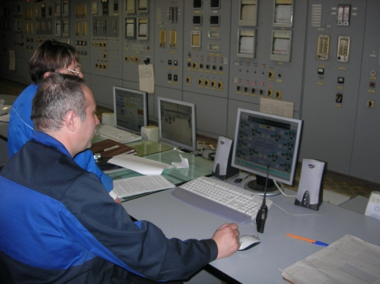
Факультет дополнительного образования и профессионального обучения

Slide 5
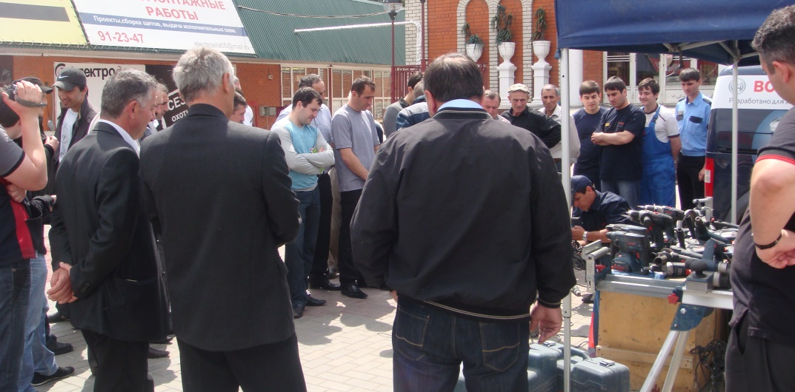
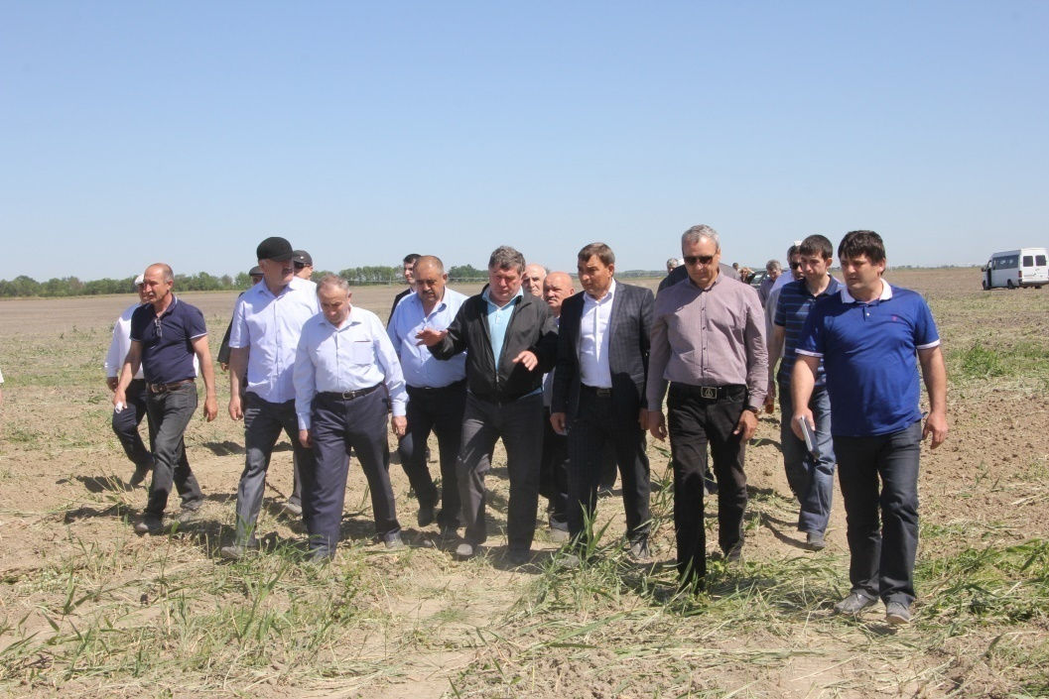
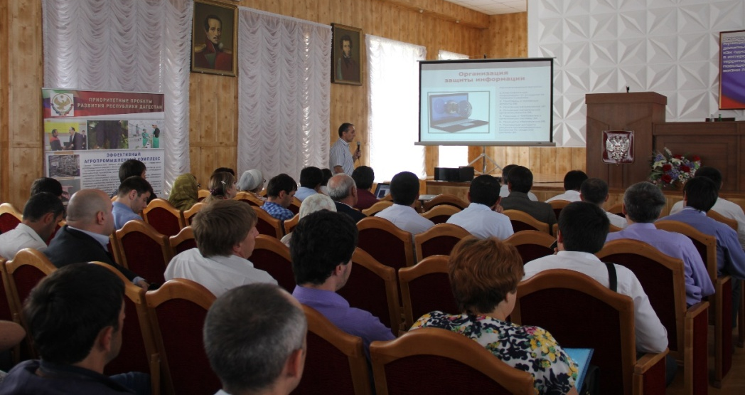
Помощь предприятиям и организациям в возрастании собственного потенциала

Slide 6
ДГТу оказывает образовательные услуги по всем лицензированным направлениям университета
ПРОГРАММЫ ПОВЫШЕНИЯ КВАЛИФИКАЦИИ
более 300
ПРОГРАММЫ ПРОФЕССИОНАЛЬНОЙ ПОДГОТОВКИ
(рабочие профессии)
более 90
ПРОГРАММЫ ПРОФЕССИОНАЛЬНОЙ ПЕРЕПОДГОТОВКИ
более 100
ОББЩЕРАЗВИВАЮЩИЕ ПРОГРАММЫ
более 30

Slide 7
Основной контингент
государственные гражданские служащие;
муниципальные служащие;
руководители и специалисты предприятий, организаций;
безработные граждане;
военнослужащие;
научно-педагогические кадры;
и др.

Slide 8
Количество обучающихся на факультете составляет более 2500

Slide 9
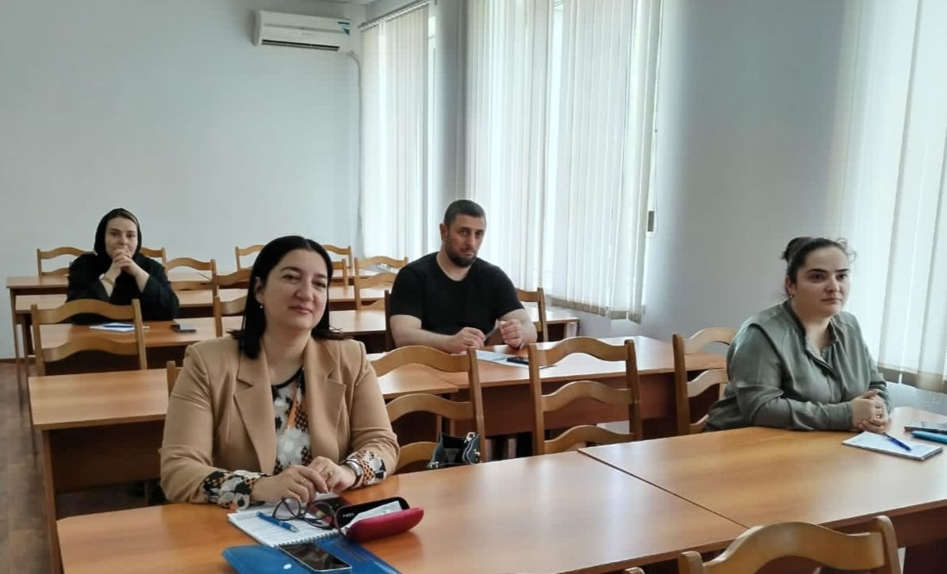
ДГТУ включен в Реестр образовательных организаций
для обучения по программам ДПО
государственных гражданских служащих
ГОСУДАРСТВЕННЫЙ
ОБРАЗОВАТЕЛЬНЫЙ
СЕРТИФИКАТ

Slide 10
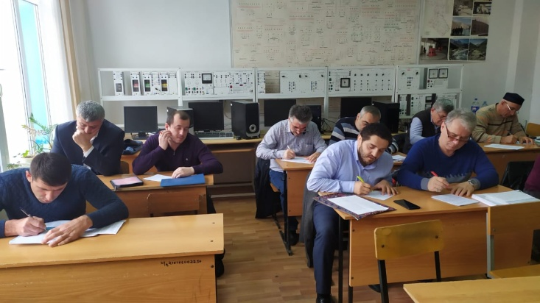
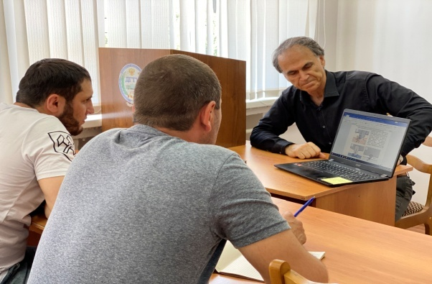
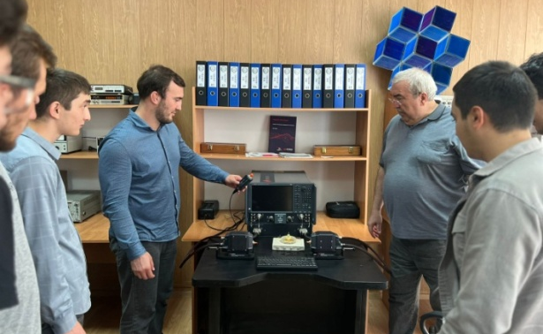
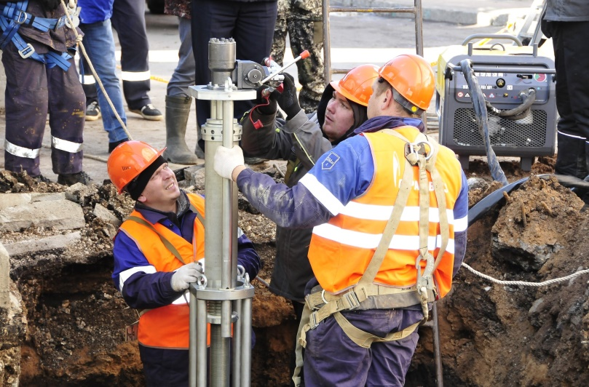
Востребованные программы допобразования
Электроэнергетические системы и сети ;
Информационная безопасность;
Защита государственной тайны;
Цифровая экономика;
Государственное и муниципальное управление;
Нефтегазовое дело;
Промышленное и гражданское строительство;
BIM-технологии;
Организация питания в образовательных учреждениях;
Туризм и гостиничный сервис;
Экологическая безопасность;
Безопасность жизнедеятельности;
Радиотехнические средства передачи, приема и обработки сигналов;
Технологии машиностроения;
И мн. др.

Slide 11
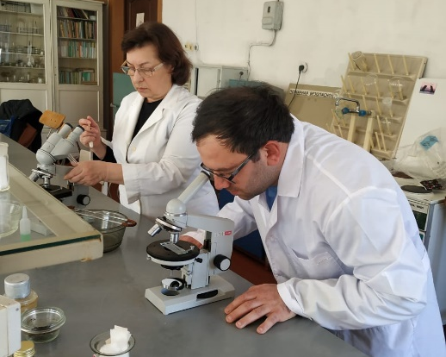
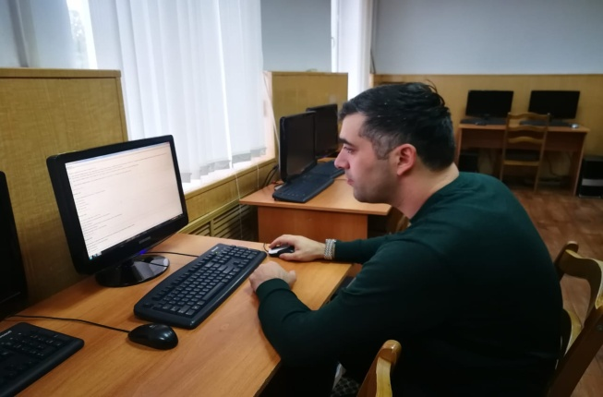
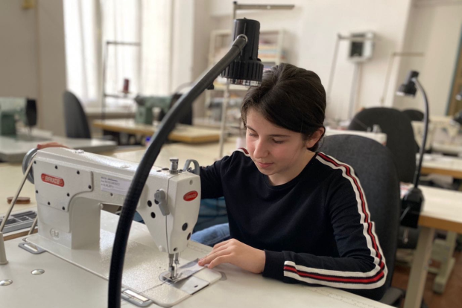
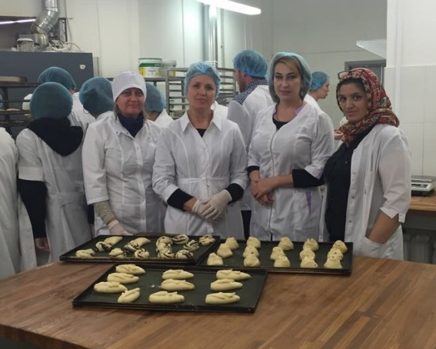
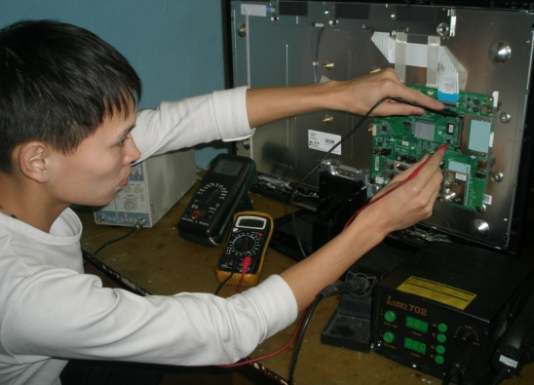
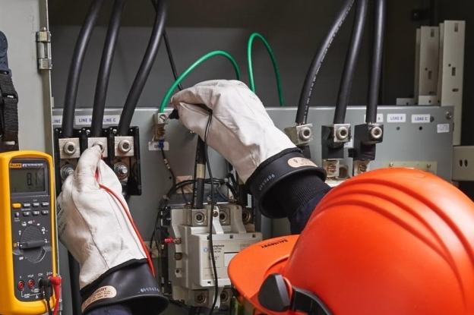
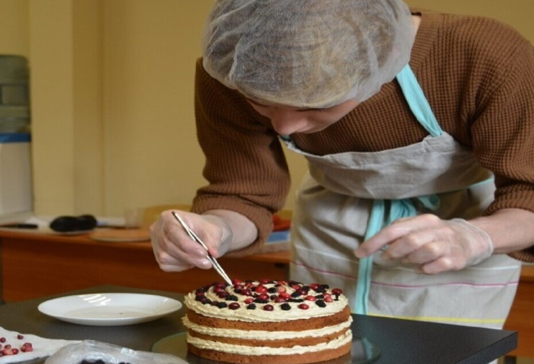
Профессиональное обучение по подготовке рабочих профессий

Slide 12
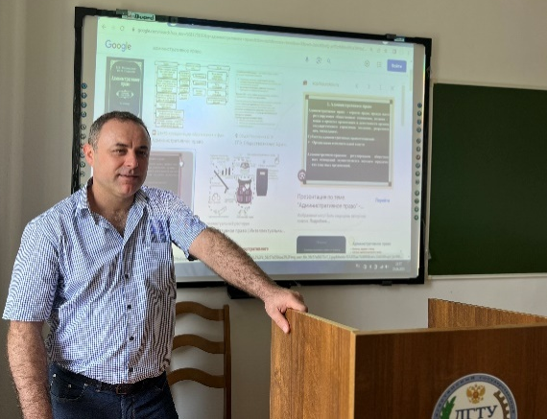
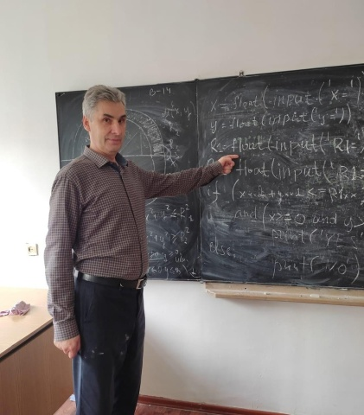
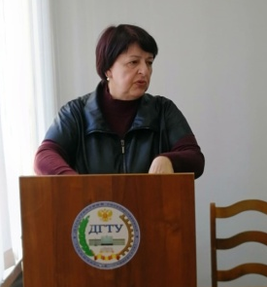
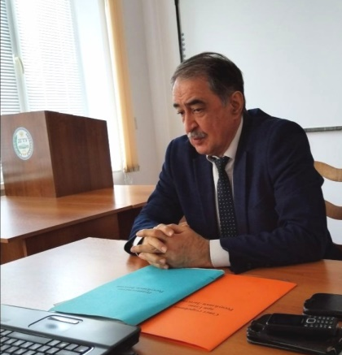
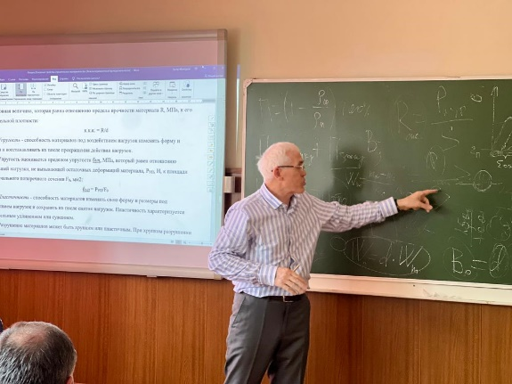
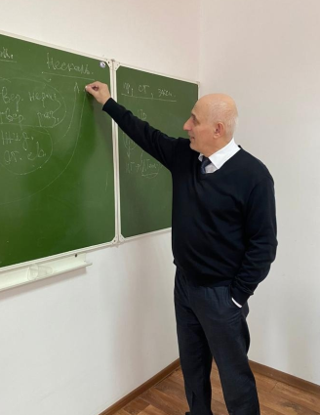
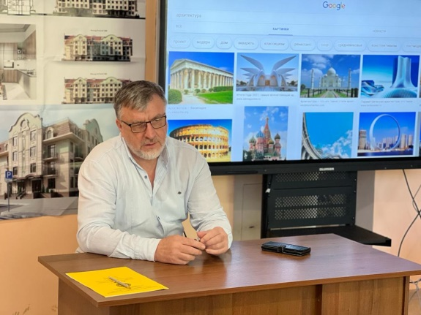
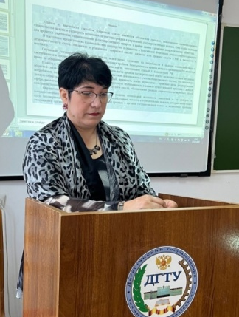
Преподаватели и высококвалифицированные практики

Slide 13
Основные заказчики программ дополнительного образования
ГБУ ДПО РД «Дагестанский кадровый центр» Администрации Главы и Правительства РД:
ООО «Газпроммежрегионгаз Махачкала;
Филиал ПАО "Россети СК-"Дагэнерго";
ФГКУ «ПУ ФСБ РФ по РД;
ОАО «Завод им. Гаджиева»;
ООО «Интерсвязь»;
Дагестанская таможня;
УФСБ РФ по РД;
ПАО «Русгидро»
Министерство здравоохранения РД
ЛПУ РД;
Министерство юстиции;
Министерство образования и науки РД;
Образовательные учреждения РД (школы, интернаты, детские сады и др.)

Slide 14
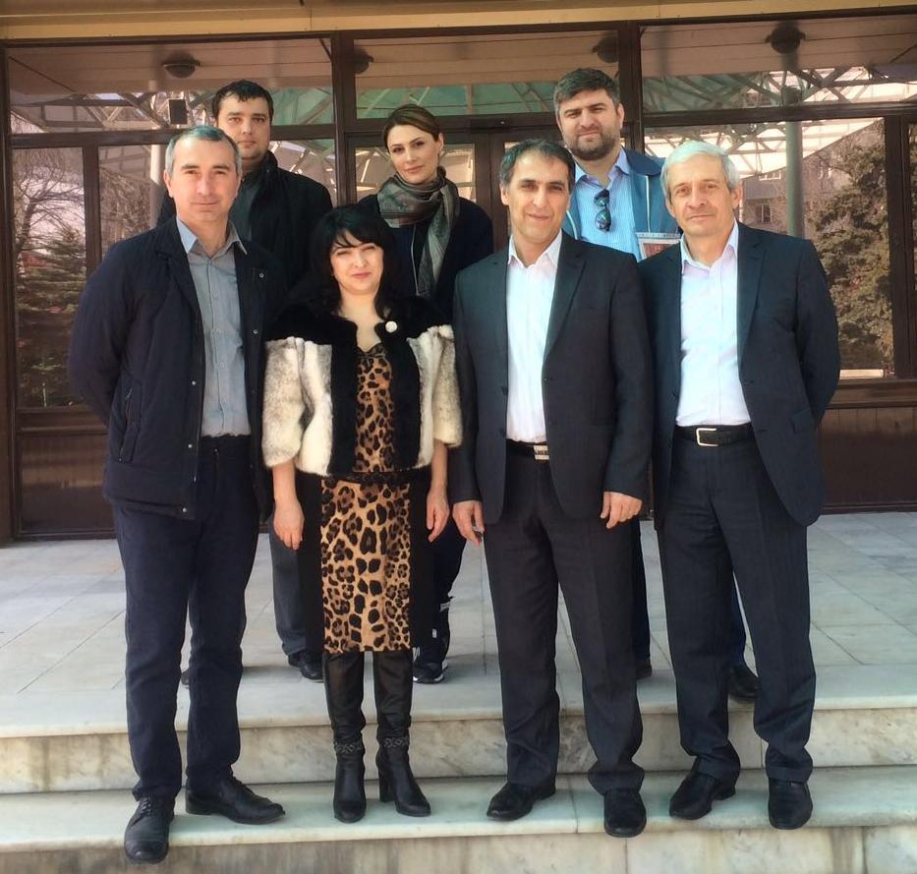
ДГТУ является единственным центром РД по обучению защите государственной тайны
«Организация проведения работ по защите государственной тайны в организации»
«Обеспечение защиты государственной тайны в организации» для руководителей и специалистов режимно-секретных подразделений организаций
«Обеспечение защиты государственной тайны в организации» для руководителей и специалистов режимно-секретных подразделений организаций
«Защита государственной тайны»

Slide 15
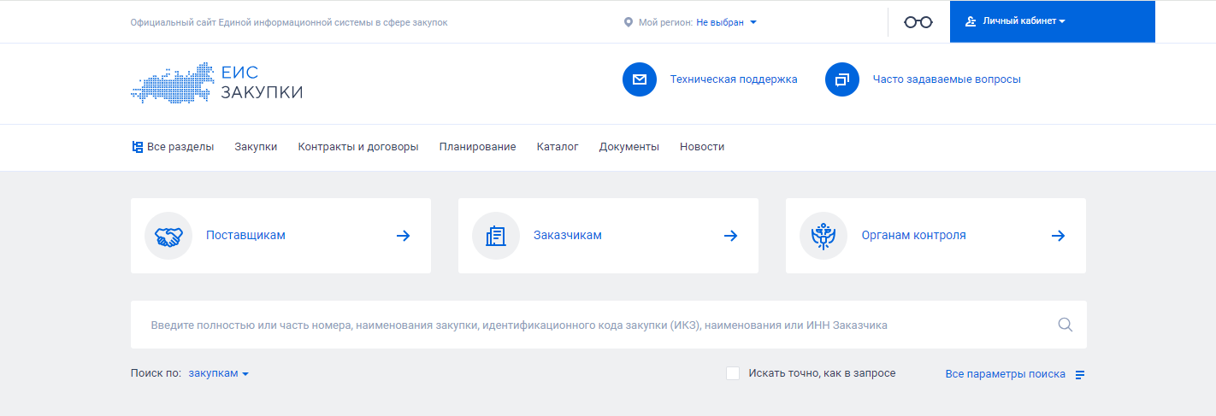
Факультет принимает участие в конкурсах на оказание образовательных услуг в ЕИС «Закупки»
Основные заказчики закупок региона:
ГБУ ДПО РД «Дагестанский кадровый центр» АГиП РД
Управлением судебного департамента в Республики Дагестан
ГБУ РД «Республиканский молодежный центр»
Министерство по национальной политике и делам религии Республики Дагестан
Министерство труда и социального развития республики Дагестан
Дагестанская таможня
и др.

Slide 16
Авторизированный учебный центр ДГТУ «РЕД ОС»
Заключен договор с ООО «РЕД СОФТ» с правом оказывать образовательные услуги по 3 программам:
Основы работы в РЕД ОС;
Основы администрирования в РЕД ОС;
Расширенное администрирование РЕД ОС.

Slide 17
ДГТУ включен в Перечень вузов ФСТЭК России по допуску предоставления образовательных услуг направления ЗАЩИТЫ ИНФОРМАЦИИ
Техническая защита информации ограниченного доступа, не содержащей сведения составляющие государственную тайну;
Информационная безопасность;
Обеспечение безопасности персональных данных при их обработке в информационных системах персональных данных.

Slide 18
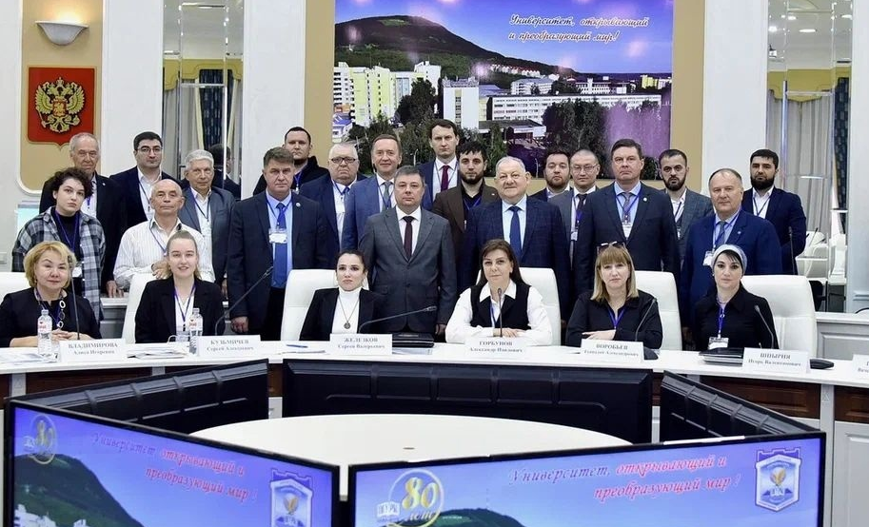
ЗАСЕДАНИЕ КООРДИОЦИОННО- МЕТОДИЧЕСКОЙ ГРУППЫ ПО ПОДГОТОВКИ СПЕЦИАЛИСТОВ В ОБЛАСТИ ИБ
Ежегодно
обучение проходит
более
250 руководителей и специалистов

Slide 19
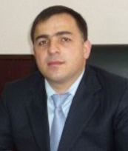
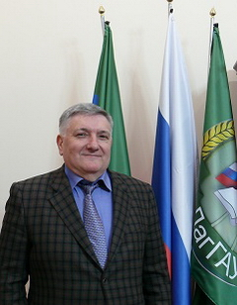
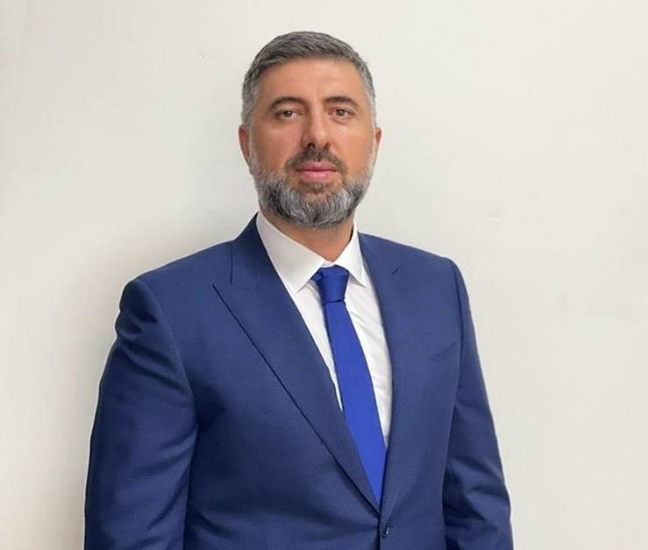
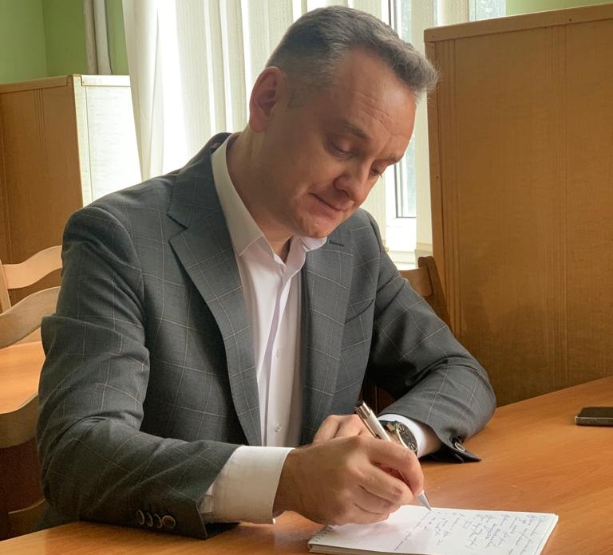
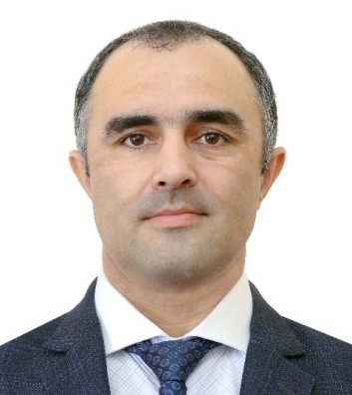
Гаджиев Газимагомед Магомедович
Директор филиала КБ «РБА»
Ахмедов Фарид Загидинович
Глава Магарамкентского района
Джамбулатов Зайдин Магомедович
Ректор «Дагестанский государственный аграрный университет
имени М.М.Джамбулатова»
Магомедов Юсуп Гамидович
Глава муниципального образования «Лакский район»
Альберт Борисович Льянов
Генеральный директор
АО «Газпром газораспределение Назрань»
Герейханова
Умханум
Нурмагомедовна
владелец компании «Event group»
Магомедов Магомед Муртазалиевич
Генеральный директор ООО «М-Строй»
Нестеров Александр Петрович
Первый Заместитель министра
Министерство строительства, архитектуры и жилищно-коммунального хозяйства РД
Гамзатов Юрий Валериевич
Министр цифрового развития РД

Slide 20
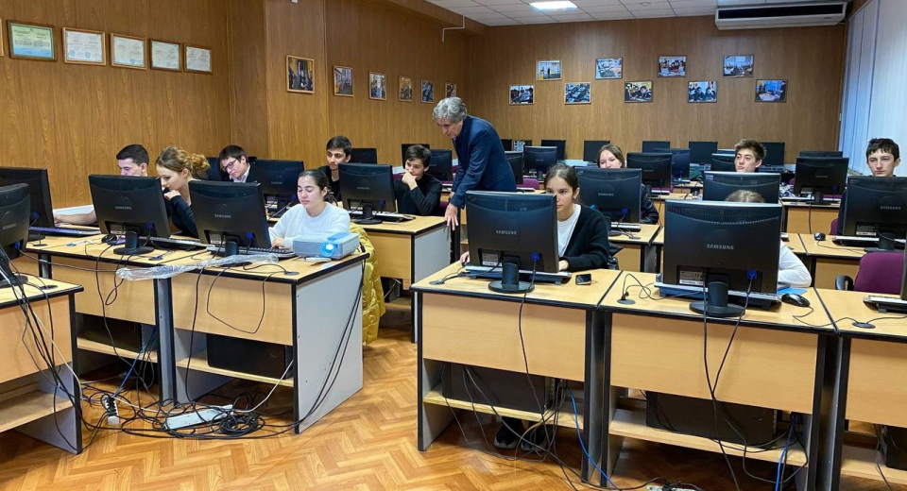
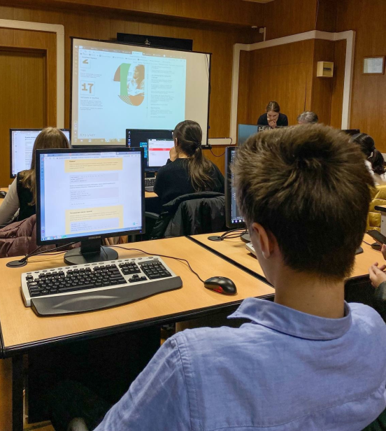
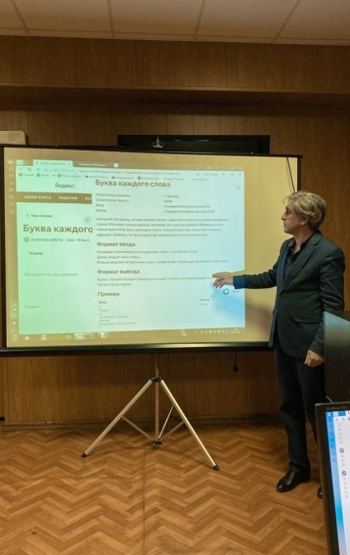
Курсы дополнительного образования Лицея Академии Яндекса
Глобальный проект от Яндекса, имеющий 380 площадок в 162 городах России и Казахстана
Программы обучения:
Знакомство с языком Python
Основы Программирования на языке Python
Основы промышленного программирования

Slide 21
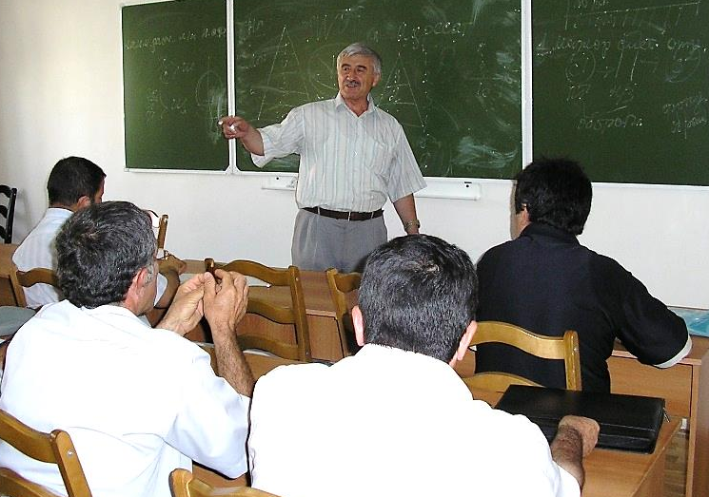
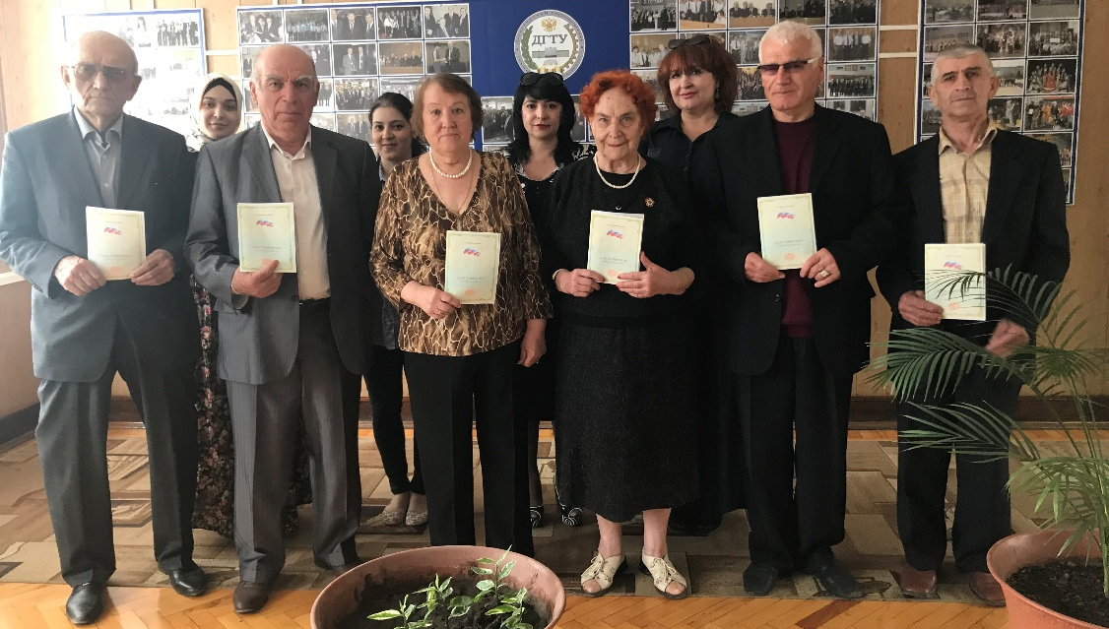
ДГТУ- участник государственных и ведомственных программ ДПО
Ведомственная целевая программа повышения квалификации
инженерных кадров - более 400 инженерных кадров РД
(по направлениям строительства,
информационных технологий, энергетики, радиоэлектроники,
экологии, пищевых технологий и др.)
Национальный проект «Демография» - обучение пенсионеров и предпенсионеров, безработных граждан – более 100 человек.

Slide 22
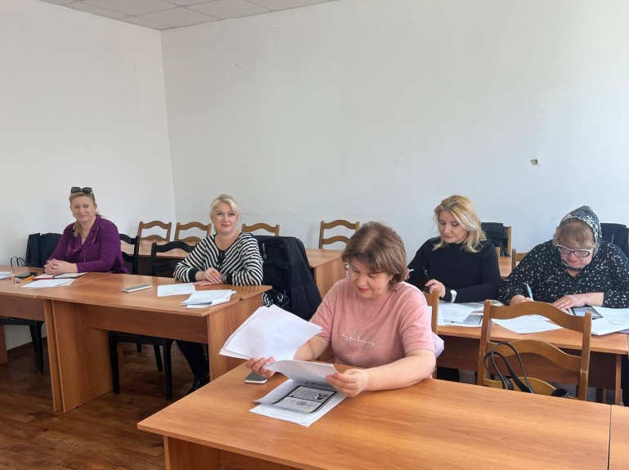
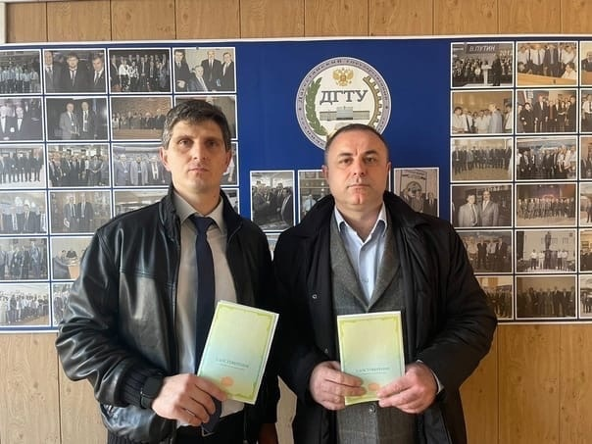
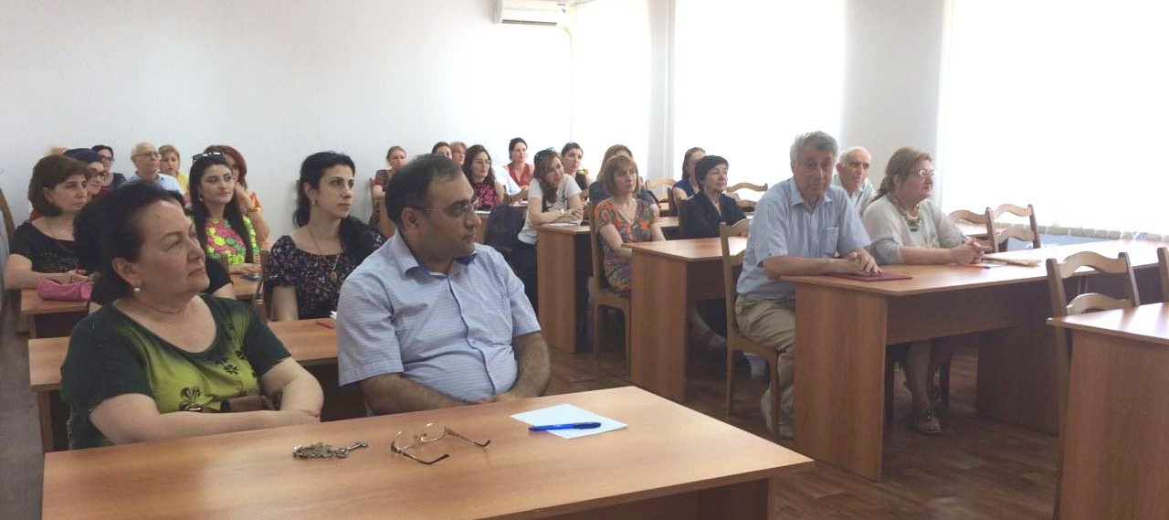
Повышение квалификации ППС и сотрудников ДГТУ

Slide 24
СПАСИБО ЗА ВНИМАНИЕ!

